Slide 1
用event class 从input的root文件中，由DmpDataBuffer::ReadObject读取数据的问题
Chi WANG
Yifeng WEI
Liu DONG

Slide 2
描述问题
以前的TClonesArray的方式读出的数据都没问题
单纯的event class读取数据有问题
(刘栋 用以前的DmpEvtHeader读数据时发现的)
----------------------------------------------------------------
现在都不用TClonesArray的方式读写数据，读数据有问题

Slide 3
描述问题
Input root文件是simulation 的MC truth
读取bgo的信息
fEvtMCBgo是空指针被赋值
运行时break

Slide 4
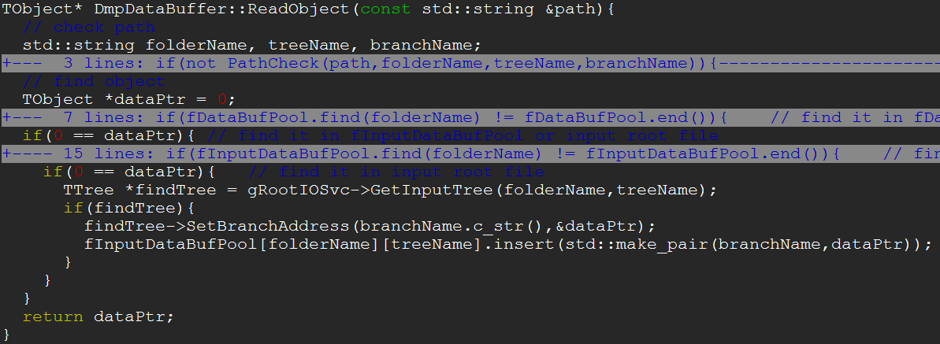
分析
DmpDataBuffer中会自动获取input的root 文件，并拿到指定的Tree，返回需要绑定的指针

Slide 5
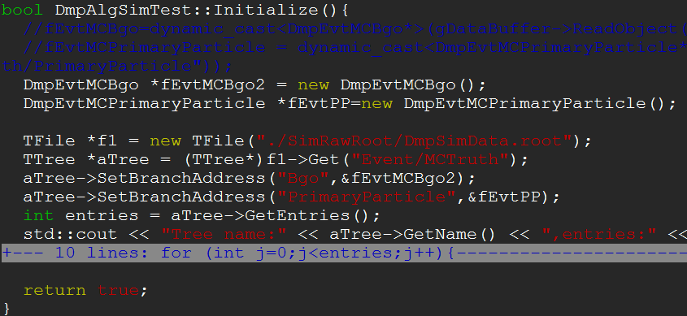
尝试
逸丰尝试不通过DmpDataBuffer，自己手动读取branch
读取正常

Slide 6
分析
本质差别

Slide 7
证明
Break
成功

Slide 8
分析
DmpEvtMCBgo必须要创建对象再关联
DmpEvtMCPrimaryParticle可以直接使用空指针关联
DmpDataBuffer中都不会为event class创建对象，而是使用的TObject的空指针关联
为什么有的event class可以使用空指针而有的不行？

Slide 9
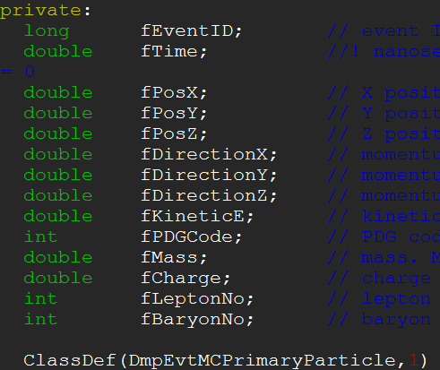
DmpEvtMCBgo和DmpEvtMCPrimaryParticle的主要区别

Slide 10
之前刘栋发现问题时 使用的event class

Slide 11
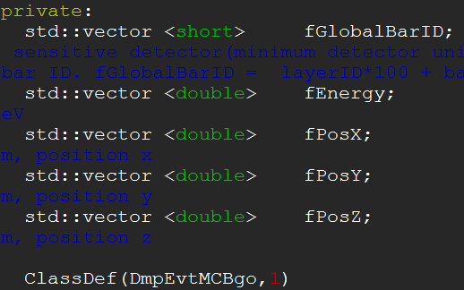
结论
数据成员是简单类型（int，short等）的event class 可以用空指针去关联branch；如果含有复杂类型（vector或map），不能用空指针关联，必须要用户创建一个对象去关联

Slide 12
解决方案
用户手动创建需要读取的event class的对象
将event class的指针交给DmpDataBuffer
DmpDataBuffer::ReadObject函数内部利用传入的指针关联到Branch
Note: 用户创建的event class对象因为已经交给了DmpDataBuffer管理，所以用户不能再delete这个对象

Slide 13
实现与使用
实现请具体参考DmpDataBuffer::ReadObject()
使用
例：

Slide 14
Thank you

